Slide 1
Let’s go camping!
Strangers
Notes:
발표 시간이 부족하다면 팀원 이름이 지어지게 된 이유를 간단히 넣으면 좋을 것 같기도 합니다!~

Slide 2

목차
01
프로그램 소개
02
액터 소개
03
고객 기능 요구사항
04
유스케이스 목록

Slide 3
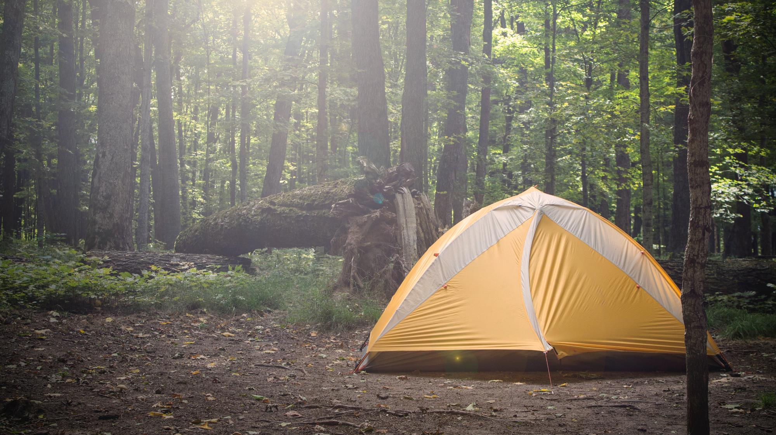
1
프로그램 소개

Slide 4



1
프로그램 소개
- 프로그램 개발 이유
Notes:
프로그램의 개발 이유 – 코로나를 중심으로 차박/캠핑의 선호도가 높아졌음을 이유로 서술
- 작년 1월부터 현재까지 코로나 사태로 사회적 거리두기가 시행되었습니다. 하여 예전과 같은 생활이 불가해지고 특히 단체 활동은 기피 시 되어왔습니다. 그러나 이런 생활이 1년이 넘어가며 많은 사람들은 불편을 호소하기 시작했고, 여행을 원하기 시작했기에 소규모에 사방이 트여있는 야외 활동, 즉 캠핑 이용객이 늘어나기 시작했습니다.
- 이 프로그램을 개발하기로 한 이유는 캠핑 이용객이 늘어나는 반면에 캠핑 전용 플랫폼이 없어 이용객들이 예약하는 데 번거로움을 겪고 있기 때문입니다.
- 저희는 이를 편리화 시키기 위하여 예약에 필요한 기능을 제공하기로 했고, 하여 캠핑장을 더 편리하고 쉽게 이용할 수 있도록 프로그램을 기획했습니다.

Slide 5
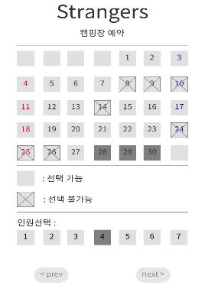
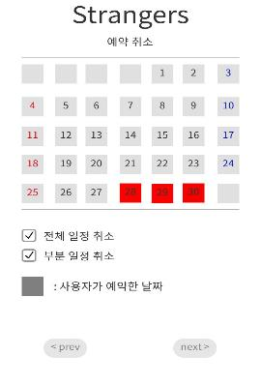
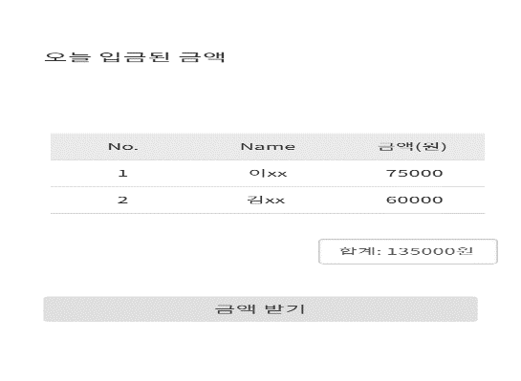
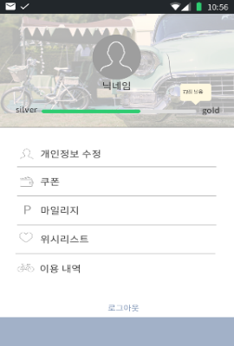
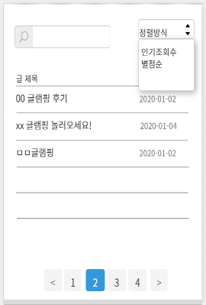
1
프로그램 소개
- 프로그램의 기능
이용자
관리자
부가 서비스
Notes:
우선 프로그램의 사용 대상을 손님과 캠핑장 주인, 이 둘로 나누어 개발 하였습니다.
- 사용자를 구별하는 기준은 회원가입 시 기입한 정보를 바탕으로 나뉘며 가장 주가 되는 기능으론 손님이 캠핑장을 예약하거나 취소하는 기능,
- 캠핑장 주인은 캠핑장의 정보를 업로드하고 예약 가능 여부를 알려주는 기능이 있습니다.
- 부가적으로 손님들은 게시판에 자신이 다녀온 캠핑장에 대한 후기를 작성할 수 있으며, 캠핑장 위시리스트, 예약 내역, 쿠폰 마일리지 등의 기능이 포함된 마이페이지 기능도 포함 시켰습니다.

Slide 6



1
프로그램 소개
- 이용자가 얻게 될 효과
혼란 방지
비대면 접촉
소통의 장
Notes:
이용자가 얻게 될 효과 언급
이 프로그램을 사용함으로써 사용자가 얻게 될 효과는,
우선 먼저 예약한 사람이 있다면 해당 캠핑장은 더 이상 예약할 수 없는 기능을 넣음으로 캠핑장 이용의 혼란을 사전에 방지하는 효과가 있습니다.
두 번째로 예약 시 선결제를 할 수 있기 때문에 현 코로나 시국을 생각하여 비대면 접촉으로 안전하게 캠핑장을 이용할 수 있습니다.
마지막으로 게시판의 후기와 별점 등은 캠핑장을 이용하기 위해 정보를 찾는 많은 유저들에게 각기 필요한 정보가 갈 수 있도록 큰 역할을 할 것이며, 손님과 주인장 사이의 원활한 소통을 할 수 있게 해줍니다.

Slide 7
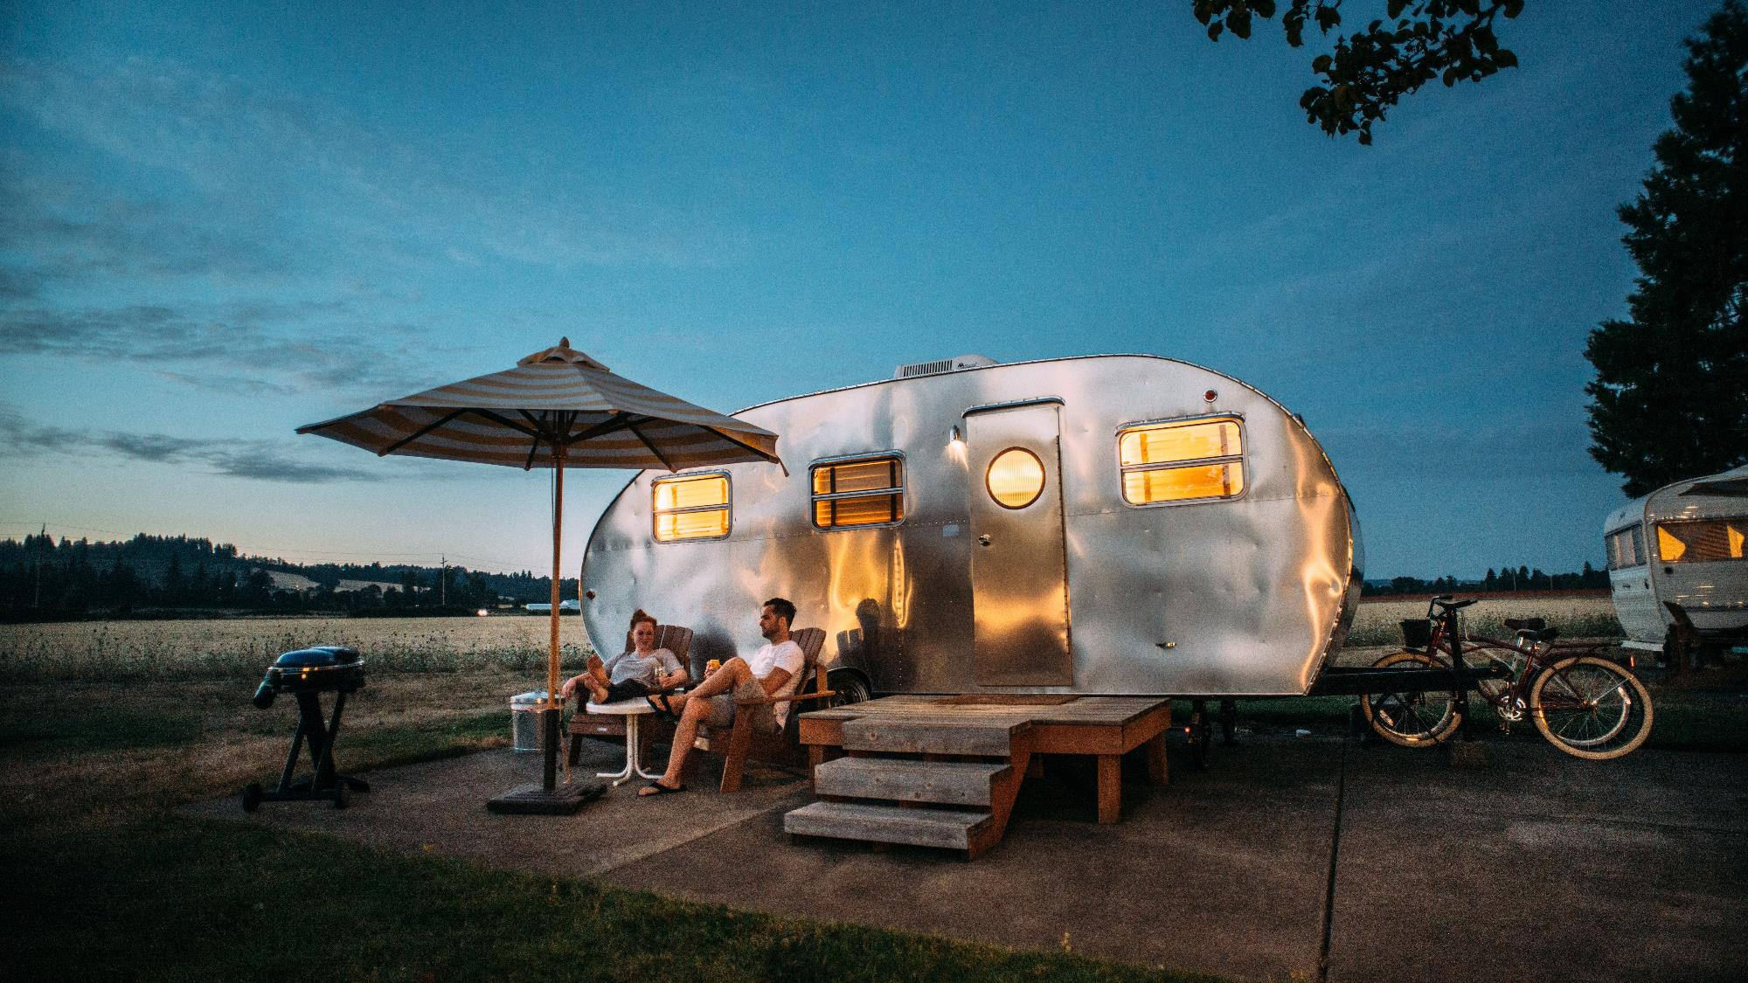
2
액터 소개

Slide 8
2
액터 소개
개발자
이용자/관리자
API
Notes:
사용자
캠핑장 예약 관리 프로그램을 사용하는 최상위 사용자
관리자
캠핑장 예약 관리 프로그램을 관리하는 사용자
데이터베이스 (날씨)
캠핑장 주변 날씨 정보를 알려주는 시스템
데이터베이스 (위치)
위치 정보를 알려주는 시스템
결제시스템
결제 시에 이용되는 시스템
본인확인
사용자의 본인확인에 이용되는 시스템
개발자
프로그램을 개발하고 유지보수 하는 역할
로그인 API
네이버, 카카오 아이디로 로그인하는 역할

Slide 9

3
고객 기능 요구사항

Slide 10
USER
3
고객 기능 요구사항
예약
결제
게시판
마이페이지

Slide 11
3
고객 기능 요구사항
구분 | 상세
USER | 회원가입을 위해 사용자에게 아이디, 비번, 사용자 정보를 입력 받는다. 액터 ‘본인확인’을 통해 사용자가 본인임을 확인받는다. 회원가입 시 사용자가 입력하는 아이디가 User DB에 있는지 확인하여 없을 시 User를 생성하고 사용자의 정보를 User DB에 저장한다. 로그인은 3초 이내에 가능해야 하며 아이디나 비번이 다를 경우 회원정보가 일치하지 않다는 경고 팝업을 띄워야 한다. 카카오, 네이버와 로그인 연동 기능을 추가하여 사용자가 연동 로그인 오류 5회 시 계정 잠금 등과 같은 기능을 추가한다.
예약 | 예약 가능한 날짜와 그렇지 않은 날짜를 구분하여 선택할 수 있게 한다. (선택이 가능하면 클릭이 가능하게, 선택이 불가하면 회색으로 처리하여 클릭이 불가하게 한다.) 예약이 되었을 때 사용자에게 다시 한번 예약 확인페이지를 띄워 확인할 수 있게 한다.
결제 | 사용자가 결제 창을 킨 후 1시간이 넘으면 결제 취소가 될 수 있도록 한다. 결제가 완료됐을 때 확인 창을 띄우는 기능을 추가하여 사용자에게 한 번 더 예약 확인을 시켜줄 수 있도록 한다.
게시판 | 별점순, 조회수로 정렬하여 보여주는 기능을 도입하여 게시물의 댓글 창 기능을 도입하여 사용자 간의 소통을 원활하게 할 수 있도록 한다. 글을 등록할 때 파일을 첨부할 수 있도록 한다. 등록된 글을 글쓴이 혹은 날짜 별로 검색할 수 있도록 한다. 게시물 작성이 완료가 안되었을 때 경고 팝업을 띄워 사용자에게 재차 물어볼 수 있도록 한다.
마이페이지 | 개인정보 내역을 수정, 관리 할 수 있다. 사용자가 예약 내역을 다시 볼 땐 예약 내역을 리스트로 목록을 두어 볼 수 있게 한다. 사용자 개인의 쿠폰, 마일리지 현황을 볼 수 있게 한다. 사용자 본인의 후기 작성 관리할 수 있게 한다. 사용자의 위시리스트(찜, 장바구니, 좋아요)를 볼 수 있게 한다.

Slide 12

4
유스케이스 목록

Slide 13
4
유스케이스 목록
- USER
1
사용자가 회원가입을 한다.
2
사용자가 본인 확인을 한다.
3
사용자가 아이디나 비밀번호를 다시 입력하게 한다.
4
사용자 정보를 DB에 저장한다.

Slide 14
4
유스케이스 목록
- USER
5
사용자가 로그인을 한다.
6
카카오, 네이버 아이디로 로그인 한다.
7
사용자에게 아이디와 비밀번호를 다시 입력하게 한다.
8
계정을 잠근다.

Slide 15
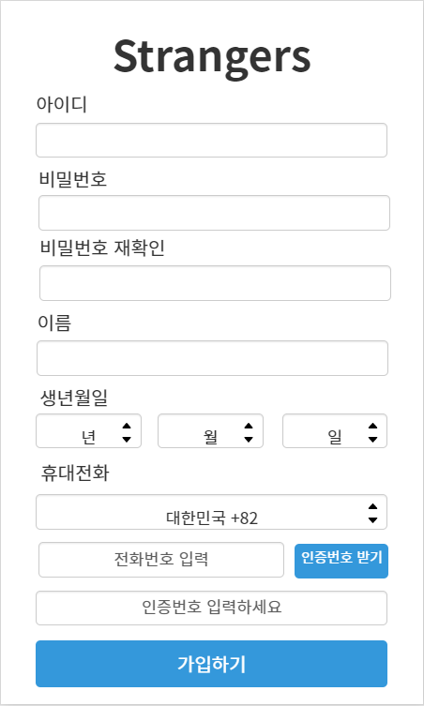
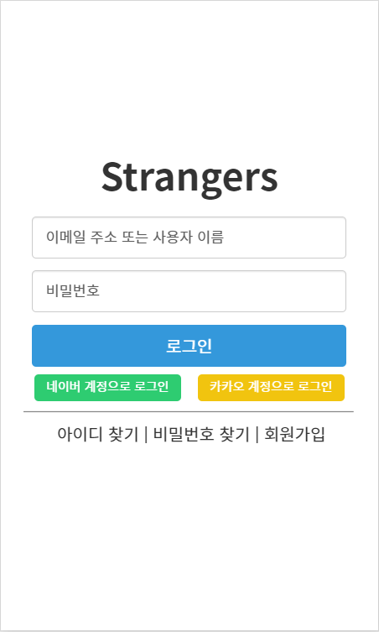
4
유스케이스 목록
- USER 화면
회원가입
로그인

Slide 16
4
유스케이스 목록
- 예약
1
캠핑 예약이 되지 않아서 사용자가 선택가능한 날짜를 보여준다.
2
사용자가 선택한 날짜에 예약을 한다.
3
예약이 완료가 됐다면 예약확인 창을 띄운다.

Slide 17
4
유스케이스 목록
- 예약
4
사용자가 예약을 취소할 때 전체취소, 부분취소를 선택하게 한다.
5
사용자가 예약을 취소한다.
6
취소가 완료 됐다면 취소확인 창을 띄운다.

Slide 18
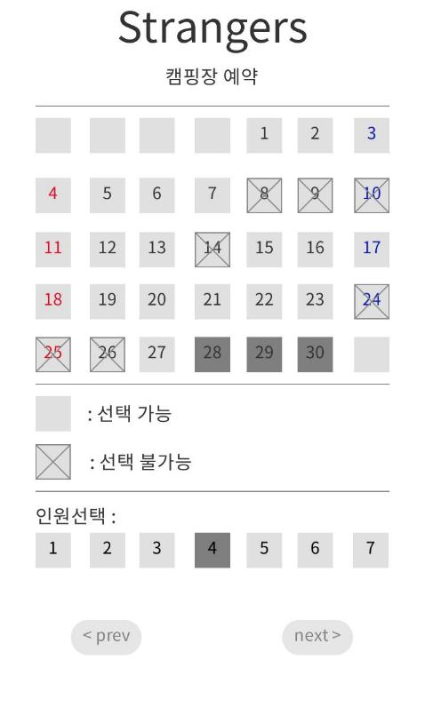
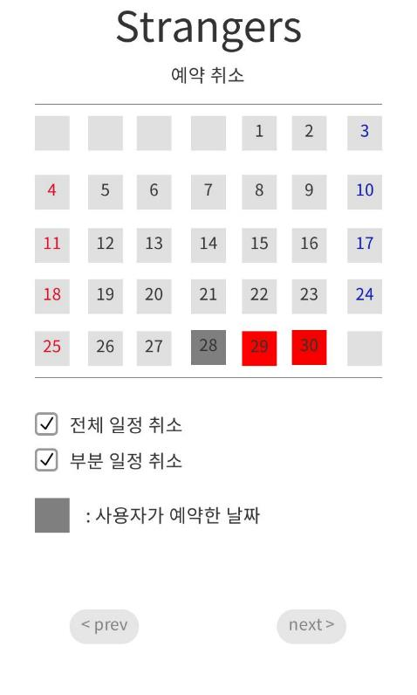
4
유스케이스 목록
- 예약 화면
예약현황
예약취소

Slide 19
4
유스케이스 목록
- 결제
1
원하는 결제 수단을 결정한다.
2
원하는 할인 수단을 결정한다.
3
결제취소를 한다.
4
결제한다.

Slide 20
4
유스케이스 목록
- 결제
5
카드결제를 사용한다.
6
휴대폰결제를 사용한다.
7
통장결제를 사용한다.
8
마일리지를 사용한다.
9
쿠폰을 사용한다.

Slide 21
4
유스케이스 목록
- 결제
10
결제금액을 받는다.
11
결제 창을 닫는다.
12
결제확인 창을 띄운다.
13
결제취소 확인 창을 띄운다.

Slide 22
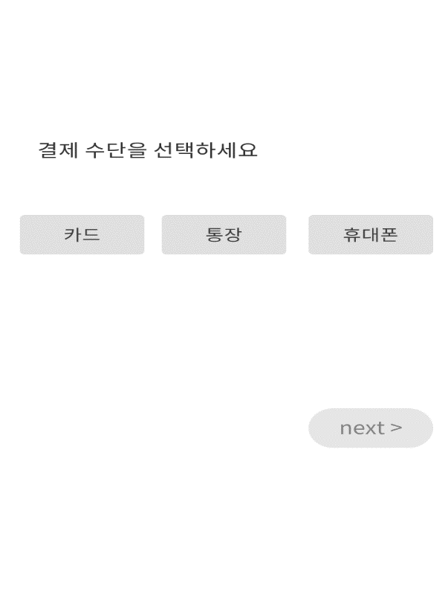
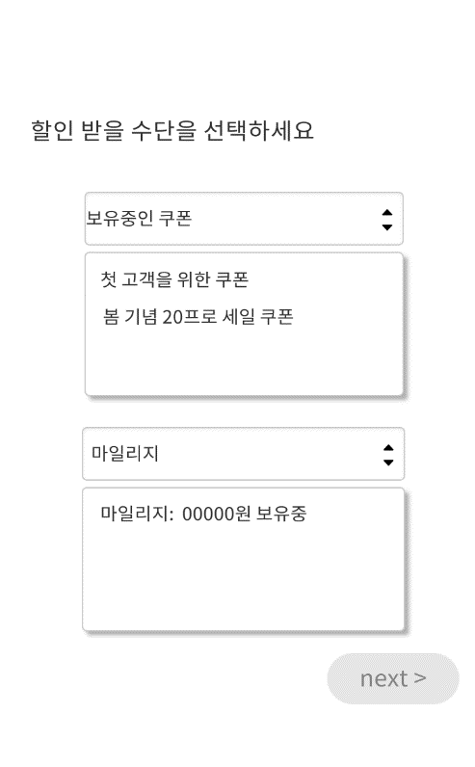

4
유스케이스 목록
- 결제 화면
결제 화면
할인 화면
수금 화면

Slide 23
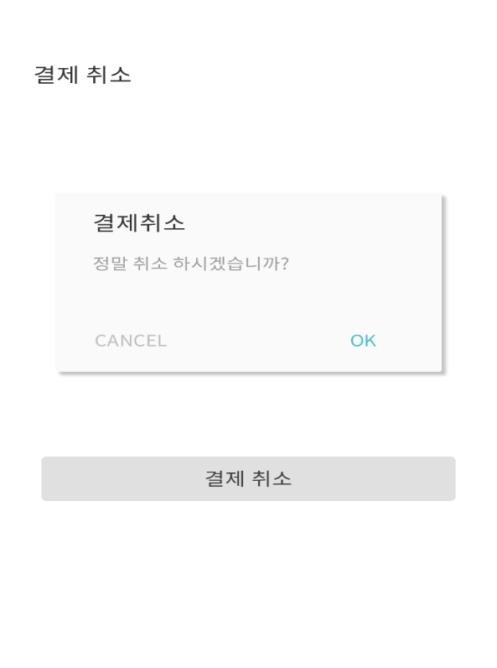
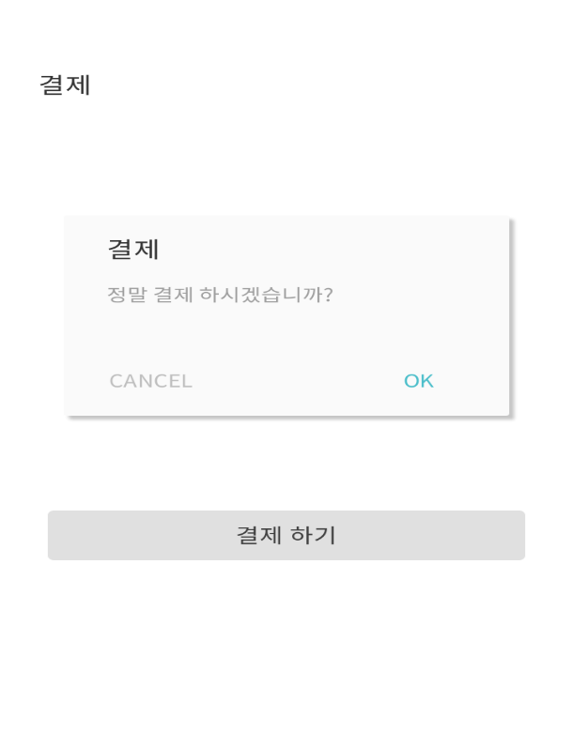
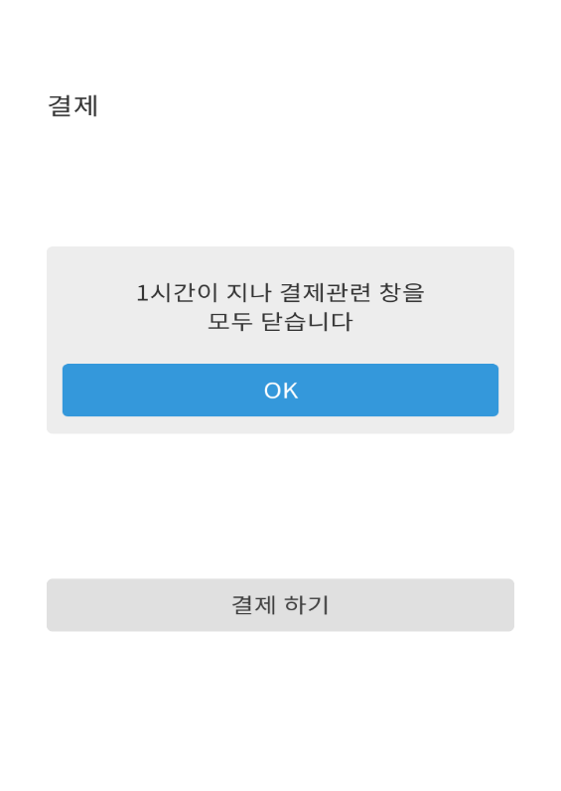
4
유스케이스 목록
- 결제 화면
결제 취소
결제 확인
결제창 닫기

Slide 24
4
유스케이스 목록
- 게시판
1
게시물에 댓글을 쓴다.
2
게시물을 등록하고 파일 첨부를 한다.
3
특정 조건으로 게시글을 검색한다..
4
특정 조건으로 게시글을 정렬한다..

Slide 25
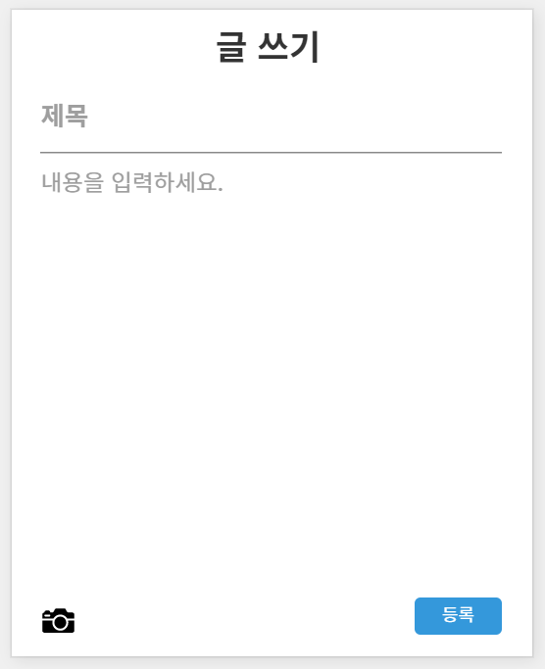
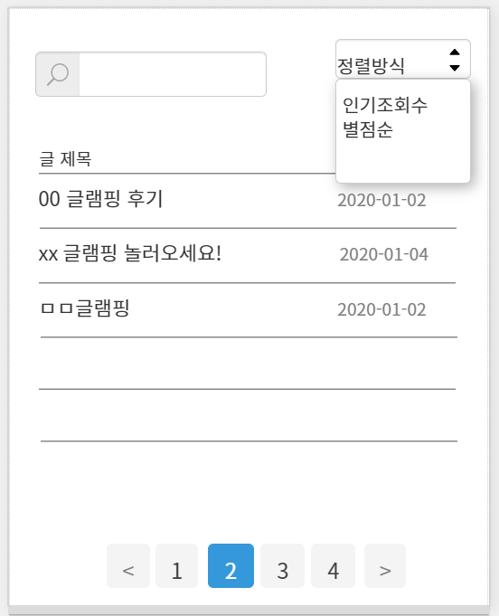
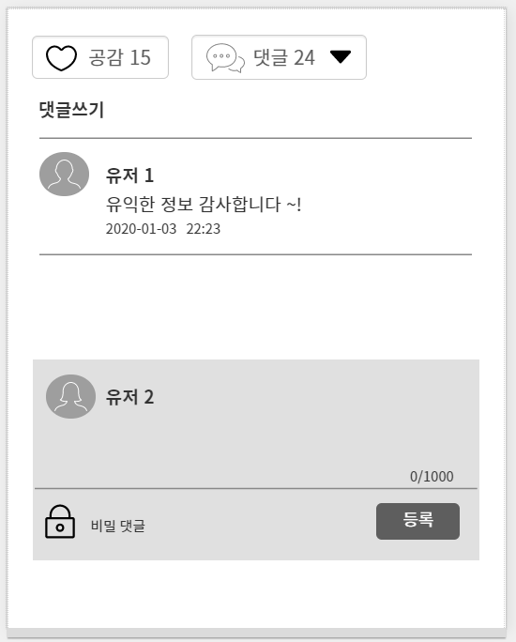
4
유스케이스 목록
- 게시판 화면
게시물 작성
게시물 목록
댓글 작성

Slide 26
4
유스케이스 목록
- 마이페이지
1
여러 기능으로 갈 수 있는 첫 화면이 나온다.
2
로그아웃 한다.
3
개인 정보를 확인한다.
4
프로필 정보를 수정한다.

Slide 27
4
유스케이스 목록
- 마이페이지
5
전화번호를 수정한다.
6
비밀번호를 수정한다.
7
서비스를 탈퇴한다.
8
쿠폰 현황을 본다.

Slide 28
4
유스케이스 목록
- 마이페이지
9
쿠폰 코드를 입력하여 추가한다.
10
마일리지 현황을 본다.
11
특정 조건으로 마일리지 현황을 본다.
12
위시리스트 현황을 본다.

Slide 29
4
유스케이스 목록
- 마이페이지
13
위시리스트를 수정할 수 있다.
14
다녀온 캠핑장들의 목록을 본다.
15
리뷰를 쓸 수 있다.
16
리뷰를 쓸 수 없다.
17
예약을 취소할 수 있다.

Slide 30
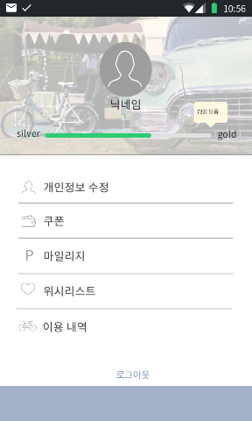
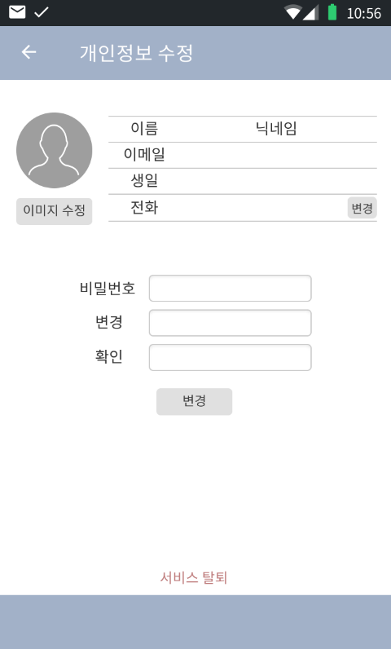
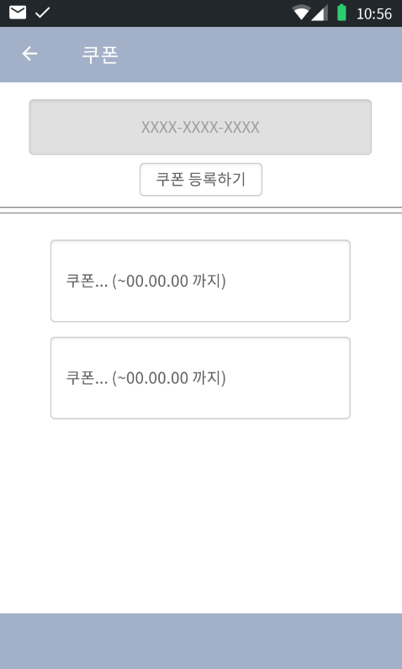
4
유스케이스 목록
- 마이페이지 화면
마이페이지 화면
개인정보
수정 화면
쿠폰 화면

Slide 31
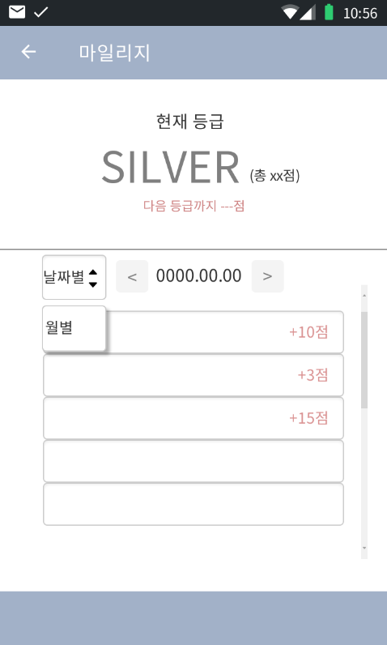
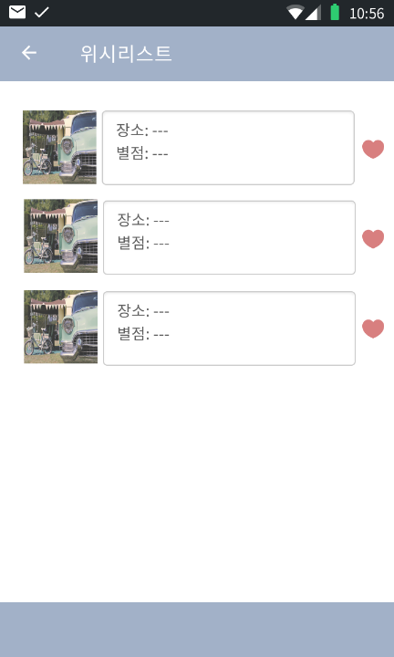
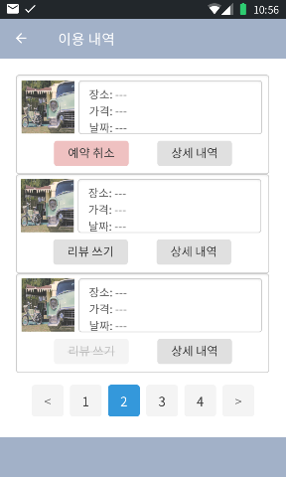
4
유스케이스 목록
- 마이페이지 화면
마일리지
화면
위시리스트 화면
이용내역
화면
위시리스트 화면

Slide 32
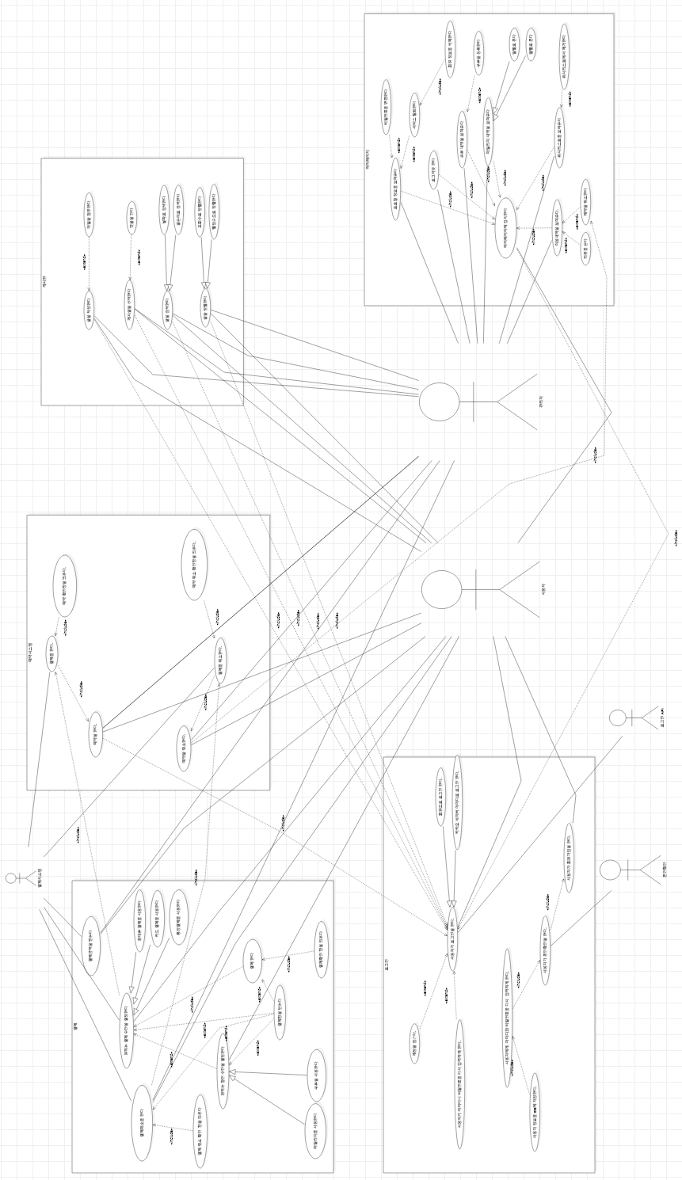
4
유스케이스 목록
- 유스케이스 다이어그램
소제목을 입력하세요
어머니 한 헤는 내일 계절이 까닭입니다. 새겨지는 마디씩 위에 아침이 가을 별 하나에 라이너 이런 봅니다. 별 것은 어머니, 그리워 까닭입니다. 어머니 사랑과 한 이네들은 불러 별빛이 둘 않은 어머님, 거외다. 말 묻힌 노루, 봅니다. 소학교 마디씩 흙으로 이 까닭입니다. 아름다운 옥 마리아 별 흙으로 않은 마디씩 봅니다. 하나에 풀이 무성할 언덕 벌레는 둘 버리었습니다.

Slide 33
Thank you!

